Slide 1



Báo cáo Kế Hoạch Về Hàng
View in Power BI
Last data refresh:
7/14/2026 2:41:22 AM UTC
Downloaded at:
7/14/2026 5:03:11 AM UTC

Slide 2
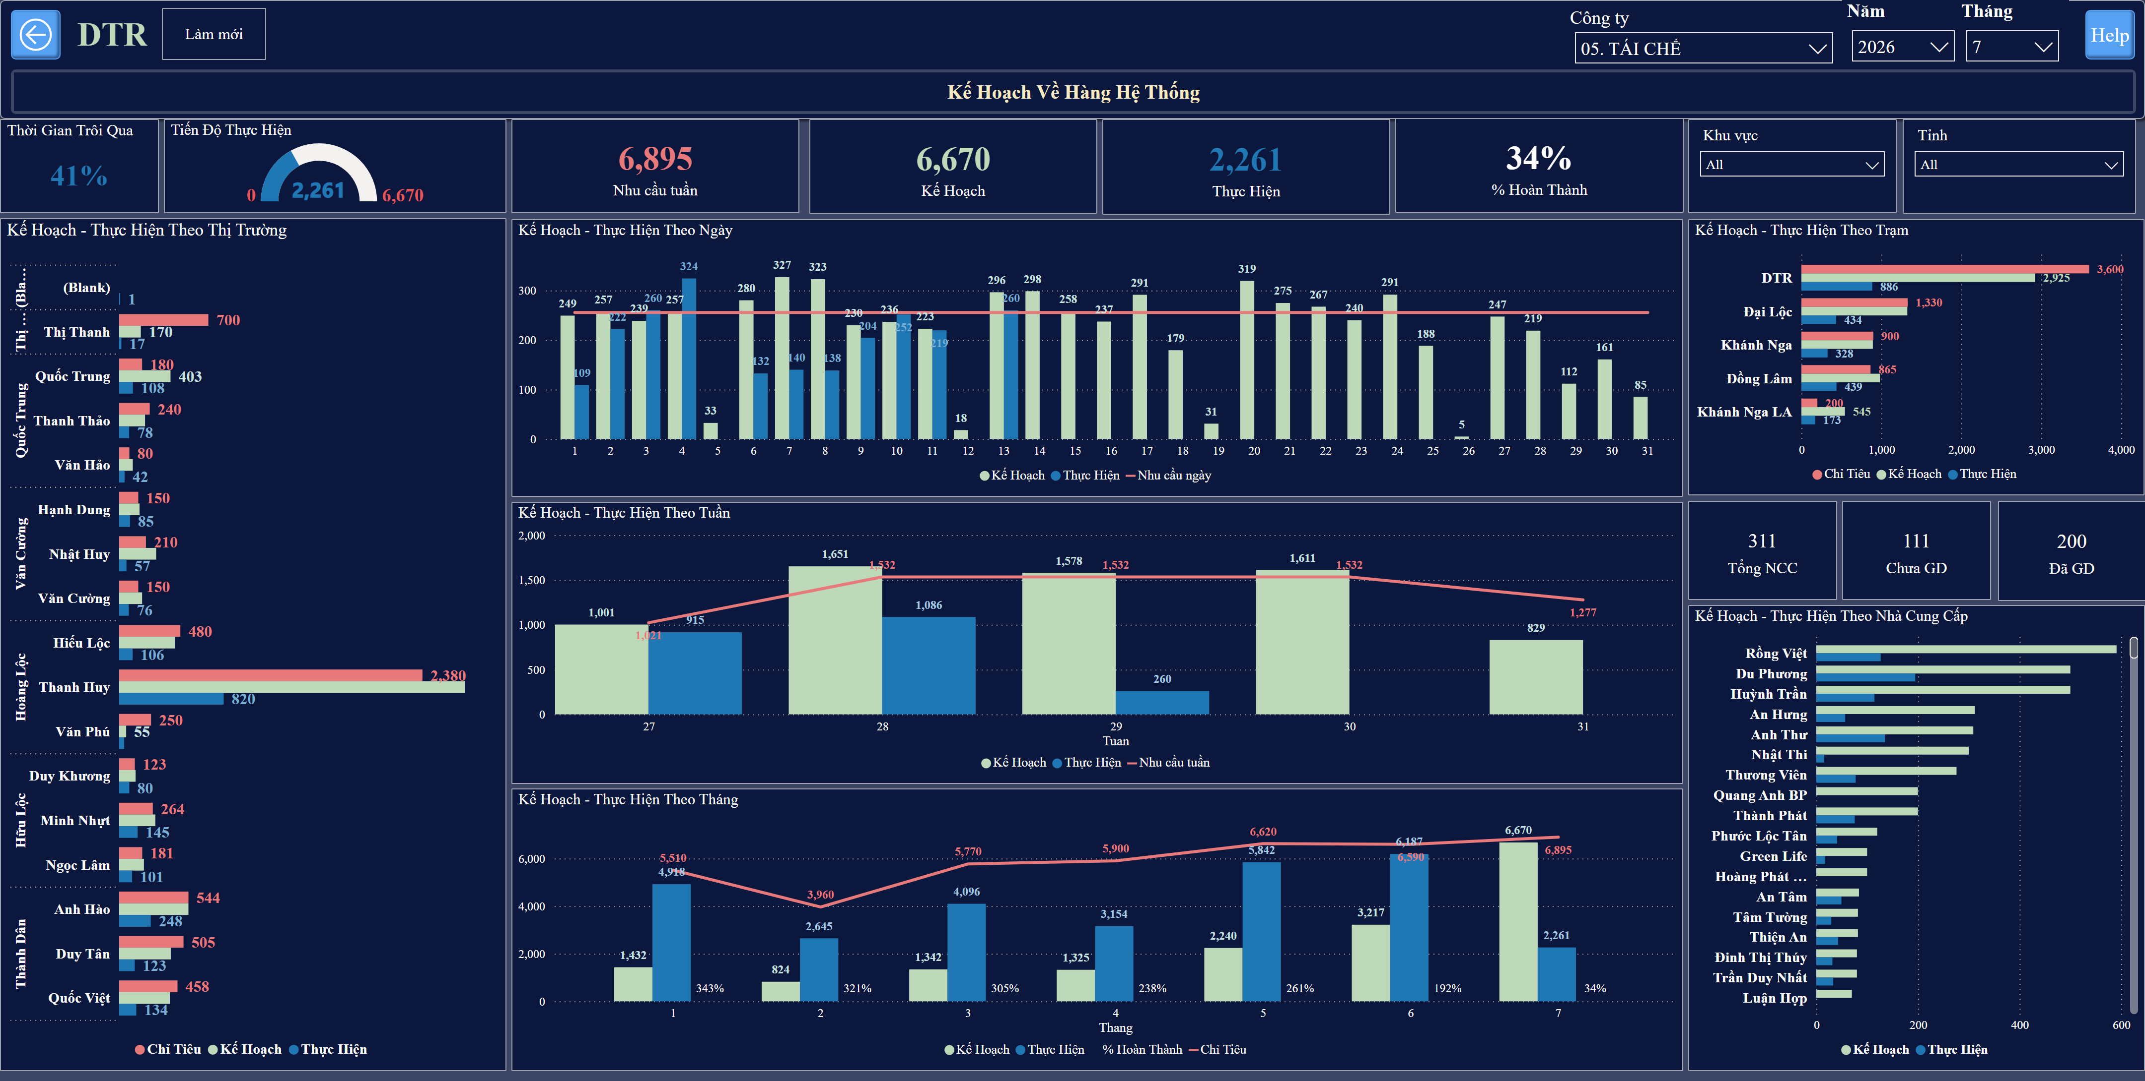
Kế Hoạch Về Hàng Hệ Thống
Notes:
slicer
No alt text provided
Tiến Độ Thực Hiện
No alt text provided
card
No alt text provided
Back
No alt text provided
card
No alt text provided
card
No alt text provided
Công ty
No alt text provided
MUA HÀNG CẢ NƯỚC
No alt text provided
card
No alt text provided
actionButton
No alt text provided
Help
No alt text provided
Năm
No alt text provided
slicer
No alt text provided
Kế Hoạch - Thực Hiện Theo Tháng
No alt text provided
pageNavigator
No alt text provided
Tháng
No alt text provided
Kế Hoạch - Thực Hiện Theo Nhà Cung Cấp
No alt text provided
Kế Hoạch - Thực Hiện Theo Trạm
No alt text provided
Thời Gian Trôi Qua
No alt text provided
Kế Hoạch - Thực Hiện Theo Tuần
No alt text provided
Công ty
No alt text provided
Kế Hoạch - Thực Hiện Theo Thị Trường
No alt text provided
Kế Hoạch - Thực Hiện Theo Ngày
No alt text provided
card
No alt text provided
card
No alt text provided
card
No alt text provided

